Slide 1
Развитие экологического машиностроения в целях реализации национального проекта «Экология»
Малявин Андрей Станиславович////////
Заместитель начальника отдела химической и нефтехимической промышленности ФГАУ «НИИ «ЦЭПП», к.т.н.////////

Slide 2
Федеральный проект "Внедрение наилучших доступных технологий"
Результат: Проанализированы потребности объектов оказывающих негативное воздействие на окружающую среду, относящихся к I категории, вклад которых в суммарные выбросы, сбросы загрязняющих веществ в Российской Федерации составляет не менее 60 %, в оборудовании экологического машиностроения
01.05.2019
01.08.2019
01.12.2019
31.12.2019
Анализ рынка оборудования экологического машиностроения
Формирование понятийного аппарата, а также критериев отнесения продукции к отрасли экологического машиностроения
Формирование необходимых актов и технических документов в целях закрепления на законодательном/подзаконном уровне статуса отрасли экологического машиностроения
Определены цели и задачи отрасли экологического машиностроения, разработаны критерии отнесения продукции и видов деятельности к отрасли экологического машиностроения. Подготовлены необходимые акты и технические документы.
КОНТРОЛЬНЫЕ ТОЧКИ
Отрасль экологического машиностроения- совокупность производственных, проектных и научно-исследовательских предприятий и организаций, занимающихся проектированием, конструированием, испытанием и изготовлением опытных образцов и серийных экземпляров водоочистного, газоочистного оборудования, средств автоматического контроля выбросов и сбросов, оборудования по обработке, утилизации и обезвреживанию отходов, оборудования водоподготовки, оборудования для ремедиации почв.

Slide 3
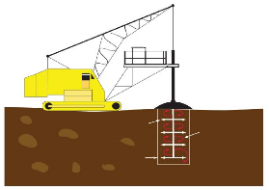
Предприятия отрасли экологического машиностроения
Предприятия отрасли экологического машиностроения
предприятия, разрабатывающие, конструирующие и производящие продукцию природоохранного назначения
водоочистного оборудования
оборудования водоподготовки
газоочистного оборудования
оборудования по обработке, утилизации и обезвреживанию отходов
средств автоматического контроля выбросов и сбросов
оборудования для ремедиации почв

Slide 4
Классификация оборудования экологического машиностроения
Аналитическое и измерительное оборудование
Для механических процессов
Для измельчения
Для классификации
Для прессования
Для обработки, утилизации и обезвреживания отходов
Для очистки газовых систем
Для мокрых и абсорбционных методов очистки
Абсорберы
Скрубберы
Для сухих методов методов очистки
Скрубберы
Фильтрующие пылеуловители
Волокнистые фильтры
Рукавные фильтры
Циклоны
Электрофильтры
Для очистки жидкофазных систем
Для механических методов очистки
Для фильтрования
Барабанные фильтры
Дисковые фильтры
Ленточные фильтры
Патронные фильры
Для биохимических методов очистки
Фильтр-прессы
Для центробежного разделения
Центрифуги
Гидроциклон
Для физико-химических методов очистки
Флотаторы
Для термических процессов
Печи

Slide 5
Принципиальные особенности отрасли экологического машиностроения
Цель: снижение негативного воздействия промышленности на здоровье человека и окружающую природную среду.
Три участника: Заказчик + Исполнитель + Государство
Потребители: предприятия, которым необходимо перейти на НДТ
Возможные инструменты поддержки
стимулирование спроса на инновационную продукцию, в том числе посредством нормирования в сфере закупок товаров, работ, услуг для государственных и муниципальных нужд;
предоставление финансовой поддержки организациям, осуществляющим инновационную деятельность при оказании инжиниринговых услуг, при реализации проектов по повышению уровня экологической безопасности промышленных производств, в том числе посредством использования наилучших доступных технологий;
стимулирование деятельности по использованию наилучших доступных технологий в промышленном производстве;
установление приоритета промышленной продукции, произведенной на территории Российской Федерации

Slide 6
Определение направлений развития отрасли экологического машиностроения
Задачи | Мероприятие | Результат
Формирование понятийного аппарата, а также критериев отнесения продукции к отрасли экологического машиностроения | Формирование понятийного аппарата отрасли экологического машиностроения и согласования с его с отраслевыми экспертами | Сформирован понятийный аппарат а также критерии отнесения продукции к отрасли экологического машиностроения
Сбор информации о потребности предприятий I категории (из перечня 300) в оборудовании экологического машиностроения | Разработка и рассылка анкет. Сбор и обработка полученной информации. | Потребности предприятий I категории (из перечня 300) в оборудовании экологического машиностроения
Группировка оборудования по типам, отраслям применения и странам производителям | Анализ данных анкет | Выделены основные типы оборудования, определен потенциал перспективного потребления и импортозамещения.
Определение потенциальных потребителей выделенных основных типов оборудования экологического машиностроения | Проведение анализа отраслевого распределения предприятий I категории | Осуществлено отраслевое распределение потребности в оборудовании экологического машиностроения
Определение потенциальных производителей выделенных основных типов оборудования экологического машиностроения | Анализ потенциальных возможностей предприятий машиностроения в организации производства оборудования экологического машиностроения | Определены основные производители оборудования экологического машиностроения
Выбор пилотных образцов оборудования для оценки тиражируемости | Анализ результатов потребности в оборудовании экологического машиностроения | Определение основных критериев для оценки тиражируемости оборудования экологического машиностроения

Slide 7
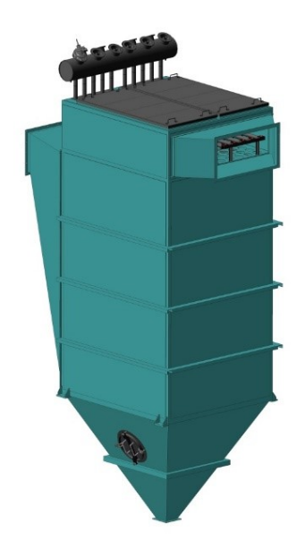
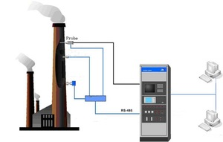
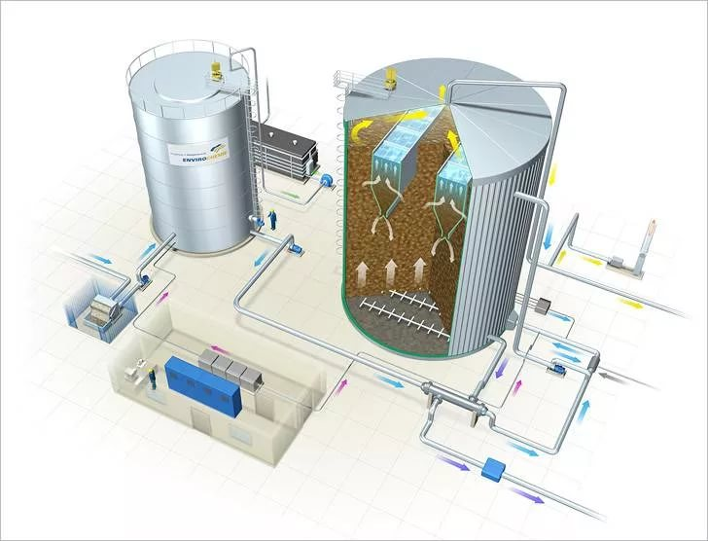
Федеральный проект "Внедрение наилучших доступных технологий"
Контрольные точки плана мероприятий
01.06.2020
31.12.2023
31.12.2024
31.12.2024
Формирование программы развития производства АСКВ
Строительство (модернизация) производства оборудования экологического машиностроения
Повышение эффективности объектов водоочистки до уровня НДТ в результате внедрения продукции экологического машиностроения
Введение в эксплуатацию мощностей экологического машиностроения
КОНТРОЛЬНЫЕ ТОЧКИ
ГК «Экологические и Энергетические технологии»

Slide 8
Спасибо за внимание !
Малявин Андрей Станиславович
Заместитель начальника отдела химической и нефтехимической промышленности ФГАУ «НИИ «ЦЭПП», к.т.н.
a.malyavin@eipc.center

